Slide 1
무인기 이중화 플랫폼
항공 임베디드 시스템
정재헌, 이대철, 성현주, 윤문홍

Slide 2
목차
최종 목표
진행 상황

Slide 3
컨트롤러 이중화
Controller 1
Controller 2
Console
(Input)

Slide 4
구동기 이중화
Motor
(Output)
Mux
Controller 1
Controller 2

Slide 5
최종 목표
Motor
(Output)
Mux
Controller 1
Controller 2
Controller 1
Controller 2
Console
(Input)

Slide 6
진행 상황
개발환경 설정
tool chain 설치
펌웨어 다운로드 및 보드에 업로드
Qground Control 설치

Slide 7
jjh_Simple_app
새 모듈 업로드
jjh_Simple_app
nsh 로 동작 확인

Slide 8
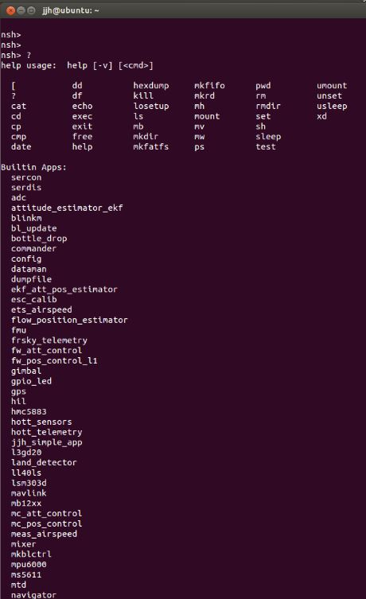
jjh_Simple_app

Slide 9
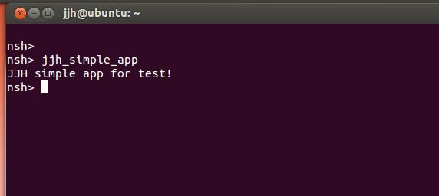
jjh_Simple_app

Slide 10
감사합니다.

